Slide 1
Spojená škola internátna, Hrdličkova 17, Bratislava
Lenka Stahlová

Slide 2
Popis zariadenia - organizačné zložky školy
Základná škola pre žiakov so sluchovým postihnutím Gejzu Slaninku internátna
Špeciálna základná škola pre žiakov so sluchovým postihnutím internátna
Základná škola pre žiakov s narušenou komunikačnou schopnosťou internátna
Špeciálna materská škola pre deti so sluchovým postihnutím internátna
Stredná odborná škola pre žiakov so sluchovým postihnutím
Odborné učilište pre žiakov so sluchovým postihnutím
Notes:
- so sluchovým postihnutím
- so sluchovým a viacnásobným postihnutím
- s narušenou komunikačnou schopnosťou

Slide 3
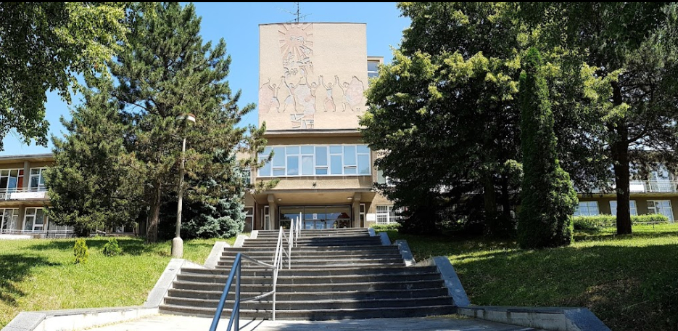
Popis zariadenia
zriaďovateľ: Okresný úrad Bratislava, Bratislava - Staré Mesto
financovanie zo štátneho rozpočtu + OZ GALANT
150 - 200 žiakov
internát
výchovno-vzdelávacie
zariadenie
veľa aktivít, no málo
vonku

Slide 4
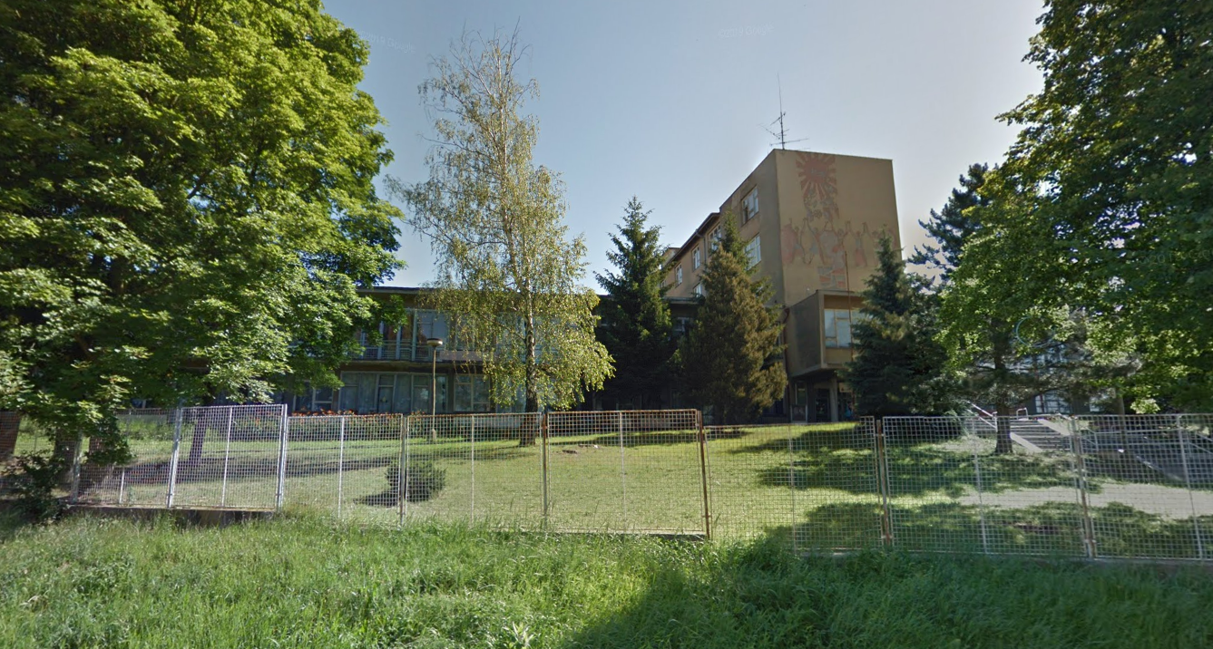
Návrh prvkov záhradnej terapie
vyvýšené záhony
balančná špirála
senzorický záhon
zatienený priestor so stolmi

Slide 5
Prínos pre klientov zariadenia
rozvoj jemnej a hrubej motoriky
posilnenie ostatných zmyslov
vyššia sebadôvera
vyššie vedomie zodpovednosti
lepšia schopnosť koncentrácie

Slide 6
Ďakujem za pozornosť!

